Slide 1
项目申报管理超级管理员端
使用说明文档

Slide 2
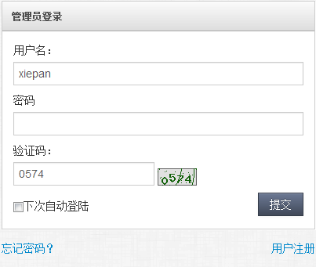
一、管理员帐号密码及登录
超级管理员用户名密码在系统安装时由技术人员根据要求给定。帐号登录后可以修改密码。
在首页中选择超级管理员登录将进入如下登录页面:
信息有误时将给出错误提示。
信息正确的话，将跳入管理员端主页面

Slide 3
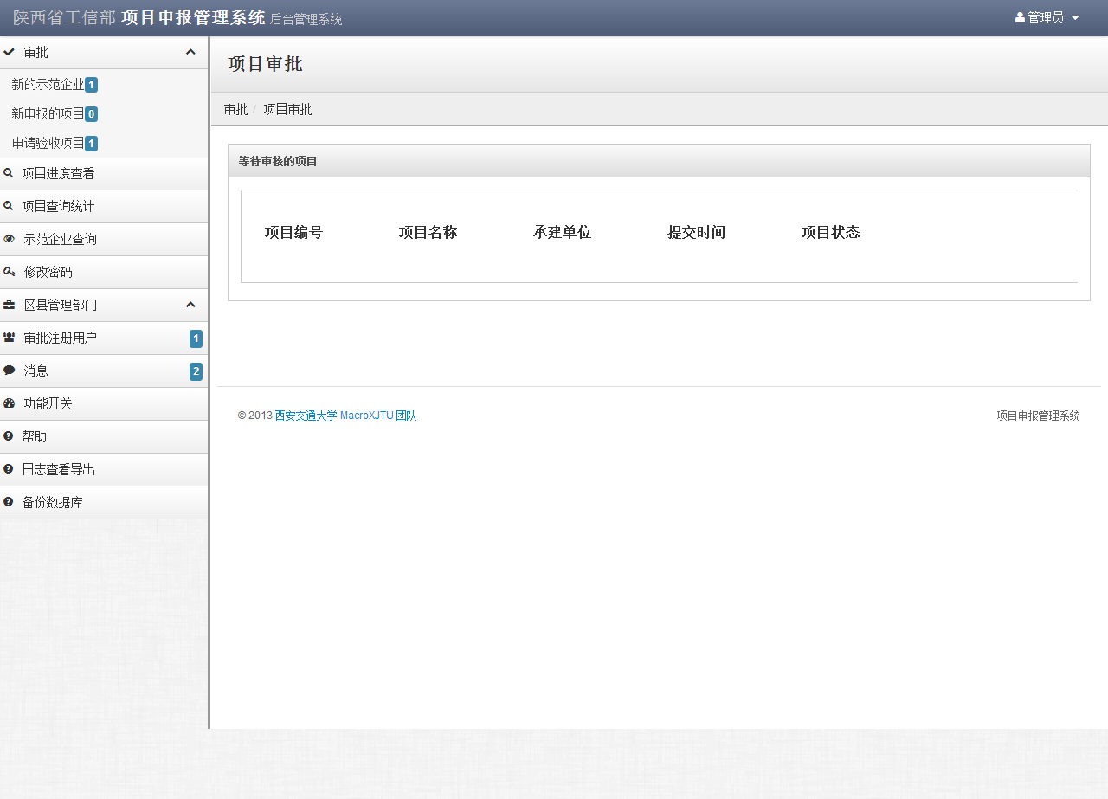
二、主界面简介

Slide 4
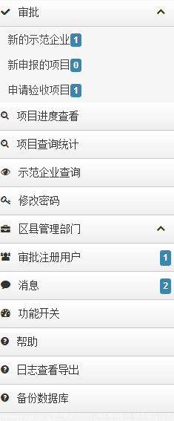
审批:下有 新的示范企业申请、新的项目申报、新的项目验收申请，点击可进度相应页面执行通过或拒绝等操作。
项目进度查看:进入推进的中项目列表并查看最新的项目报告，下载在项目报告文件等。
项目查询统计、示范企业查询统计:根据限定的条件，搜索出相关的信息、显示出来并提供excel格式文件的下载。
区县管理部门: 查看、新增、删除区县管理委员会的账户。
审批注册用户: 查看企业用户的注册信息，决定账户是否启用。
消息: 查看发往管理员的消息。
功能开关: 决定企业、区县管理员账户的某些操作是否开启。
帮助:进入帮助文件下载页面。
日志查看并导出:导出excel格式的用户操作日志文件。
备份数据库: 数据库信息导出为SQL脚本，用于故障恢复。

Slide 5
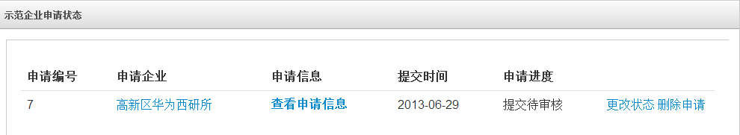
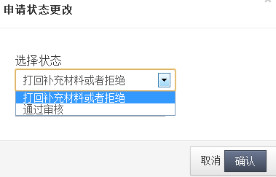
三、示范企业申请的审批
点击<申请企业>可以查看企业的所有注册信息。
点击<查看申请信息>可以查看申请时填写的信息并且下载申请文件。
点击<删除申请>将会删除该示范企业的申请信息。
点击<更改状态>将弹出如下页面：
选择通过或者拒绝，并在其下填写批复语，如”材料不足”、”未达标准”等信息。
填写该申请的企业将看到通过或者拒绝的状态，并可以根据批复语做出修改后重新提交申请。

Slide 6
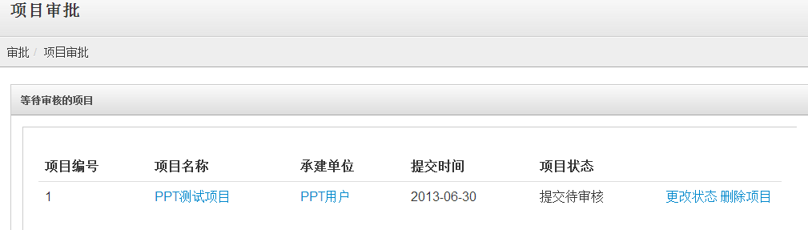
四、新项目申报的审批
点击<承建单位>，可以查看申请项目的企业信息。
点击<删除项目>，该项目申请信息将会被删除。
点击<项目名称>，可以查看该项目的所有信息并下载企业上传的申报文件。

Slide 7
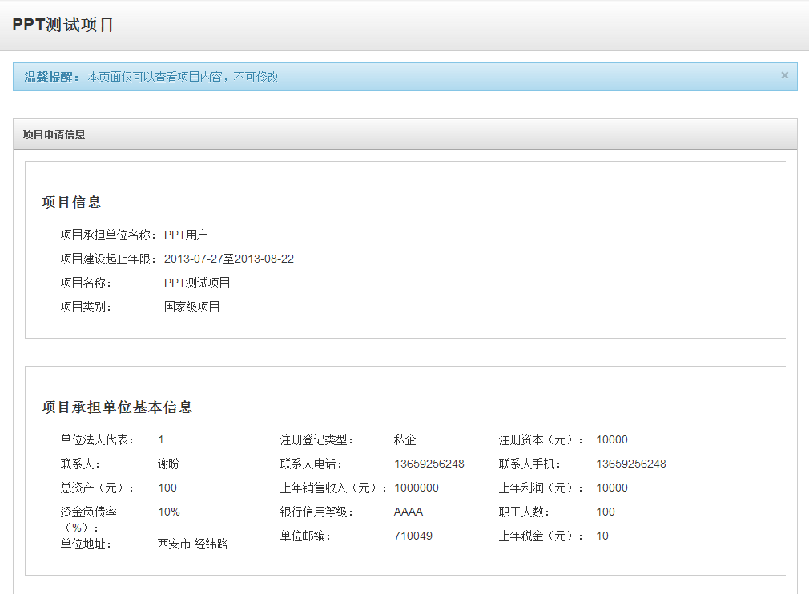

Slide 8
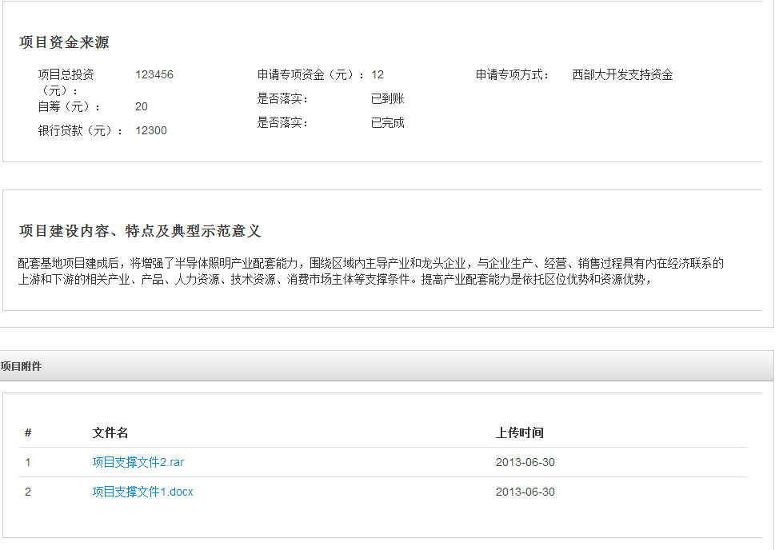

Slide 9
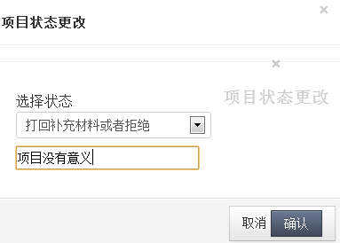
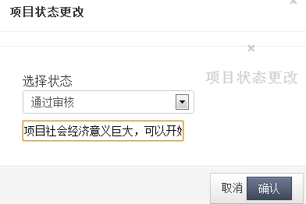
查看企业的申请信息后，点击<修改状态>，决定是否通过该申请或者打回
企业用户将看到返回的结果。

Slide 10
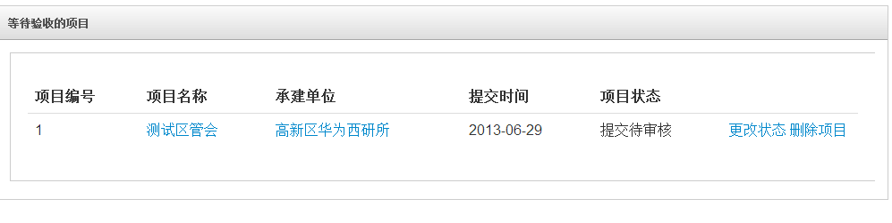
五、申请验收的项目
在列表中，同样是可以看到项目的具体信息、承建单位的信息等。
点击<项目名称>可以看到项目申报时填写的信息、企业和区管会上传的项目申报文件以及在项目进行中企业上传的进度汇报文件。文件均可供下载。
点击<更改状态>,可以决定是否通过该验收并给出批复语。

Slide 11
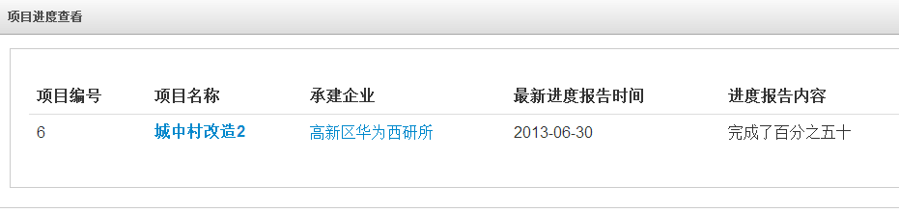
六、项目进度查看
该页面将列出所有通过审核并推进中的项目，从中可以看到最新进度及最新进度报告时间。
同时，也可以查看承建企业的所有信息。
点击项目名称，进入项目信息页面，在底部将会提供项目进度文件的下载。

Slide 12
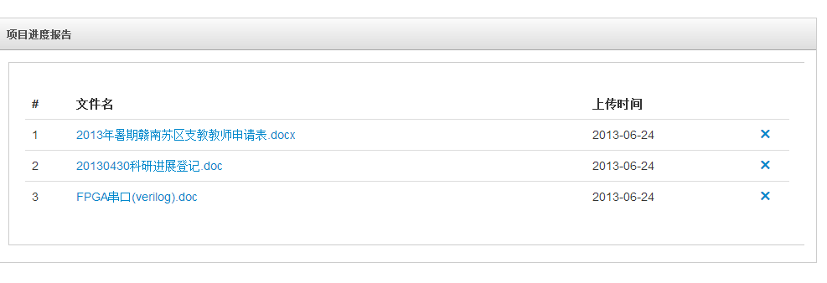
项目进度报告的下载
在项目信息的底部，提供企业用户上传所有进度报告文件的列表并提供下载、上传时间的等信息。

Slide 13
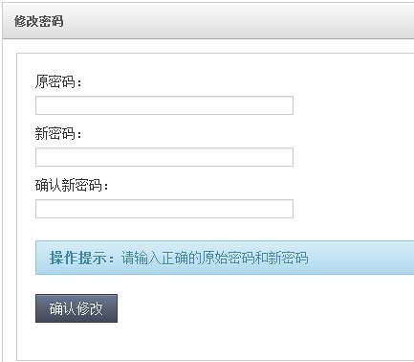
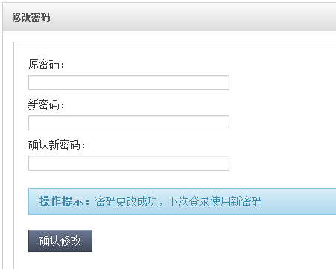
七、密码修改

Slide 14
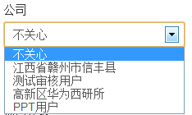
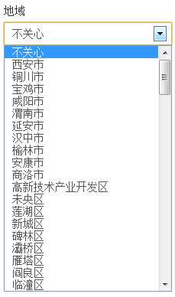
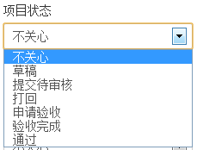
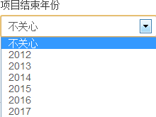
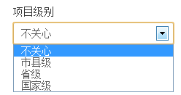
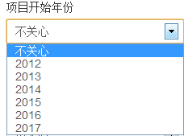
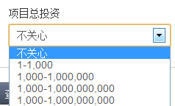
八、项目的查询统计
根据条件，筛选出指定的项目。这些条件之间是“与”的关系，也即要求同时满足
限定条件主要有：
默认所有的条件为不关心，按照需求更改为需要的条件即可

Slide 15
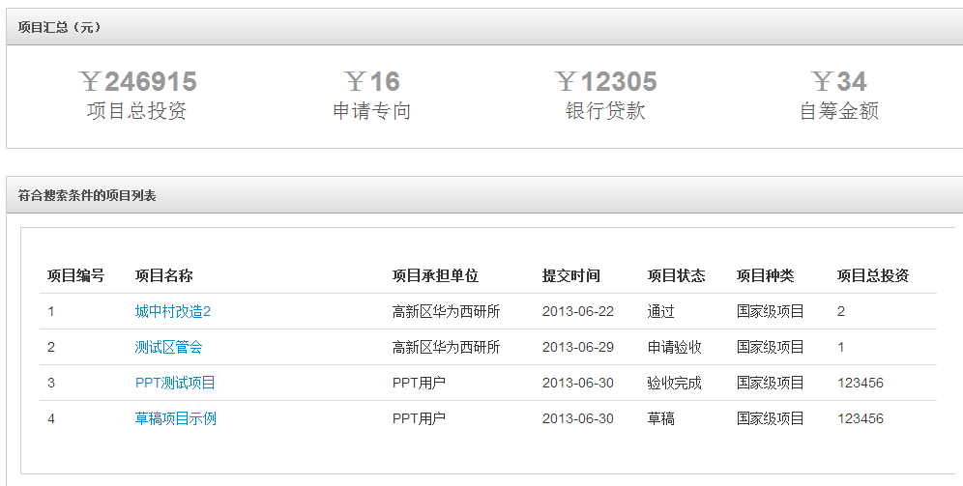

查询统计的结果
点击导出EXCEL，浏览器将下载这次查询统计结果的EXCEL文件。

Slide 16

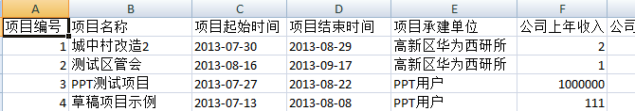
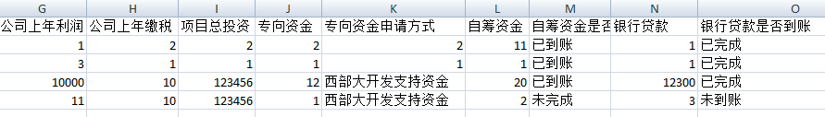
项目查询统计导出的EXCEL文件样本
在该文件中，可以看到项目想关的所有具体信息。

Slide 17
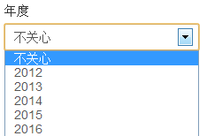
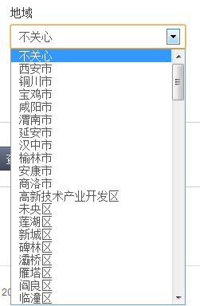
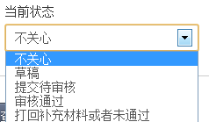
九、示范企业的查询统计
操作与项目的查询统计类似

Slide 18
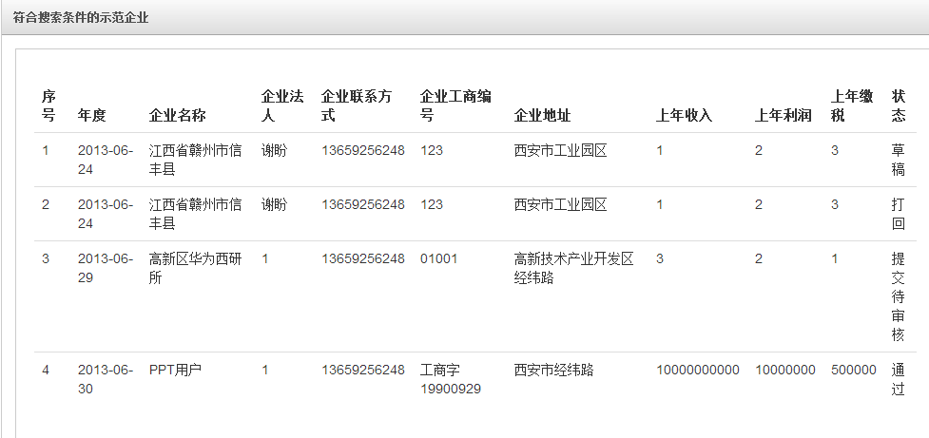

示范企业查询统计的结果
功能已经在项目查询统计中示出，不再赘述

Slide 19
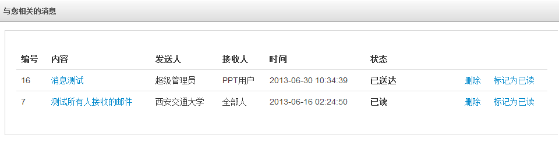
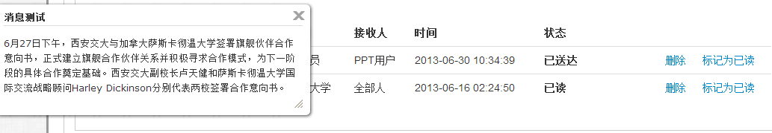
十、消息查看及发送
点击消息标题，将看到消息正文
在列表的右边，可以选择将消息删除或者标志为已读，发往所有人的消息，无权删除

Slide 20
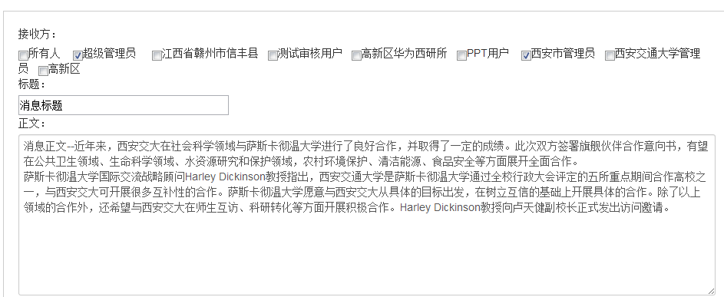
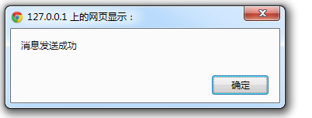
发送消息
请仅发往需要接收消息的人，避免消息泛滥。
消息发送成功的提示

Slide 21
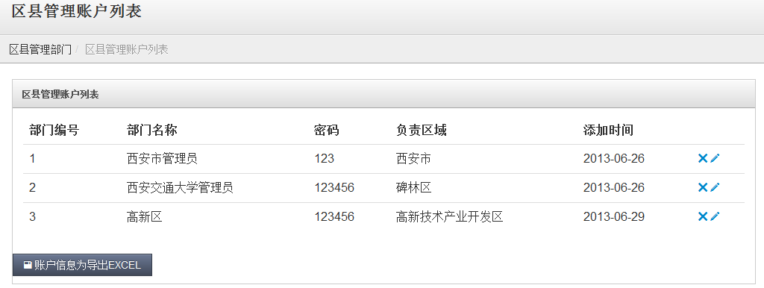
十一、区县管理员账户管理
点击X状图标将删除该用户帐号。
点击笔状图标可以对该帐号的信息进行修改

Slide 22
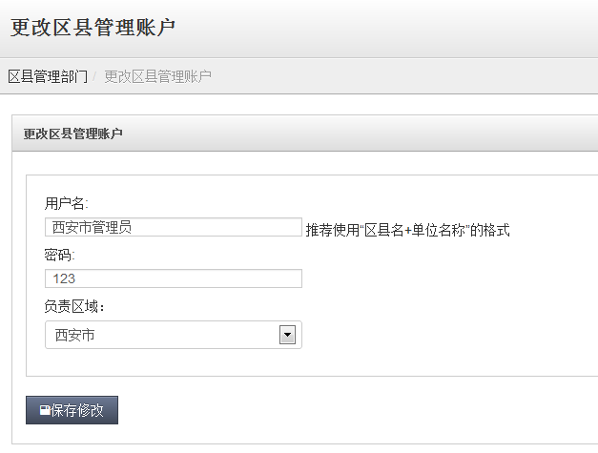
可以对用户名、密码以及该用户管辖的区域进行更改。

Slide 23
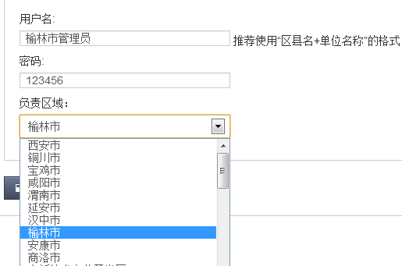
新增区县管理员账户
负责区域是重要信息。
请在下拉列表中选择正确的该帐号的负责区域。
该负责将用于确定这个帐号对哪些企业的项目申请及示范企业申请具有上传支撑材料的权限。
点击添加按钮后，该账户将会被启用。

Slide 24
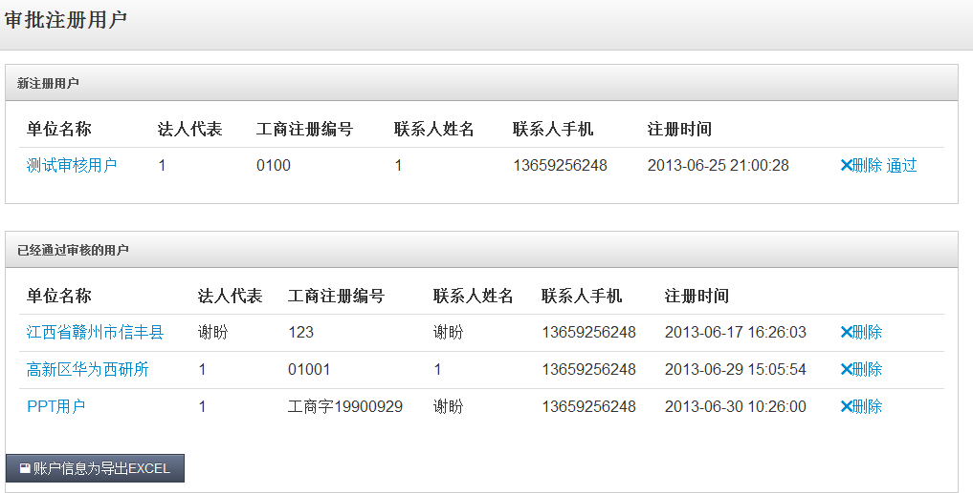
十二、审批注册的企业用户
点击单位名称<如上面的测试审核用户>,将可以看到该用户填写的注册信息。

Slide 25
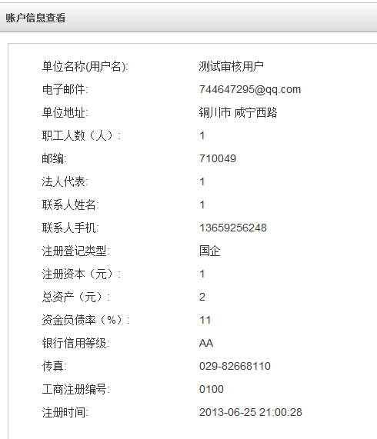

账户信息查看
核实这些信息后，做出接受或者删除该账户的决定。

Slide 26
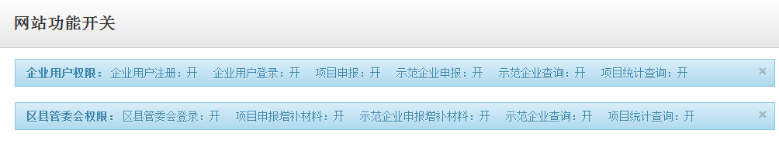
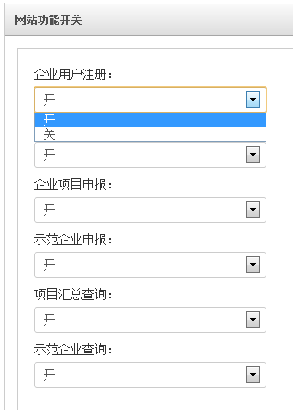
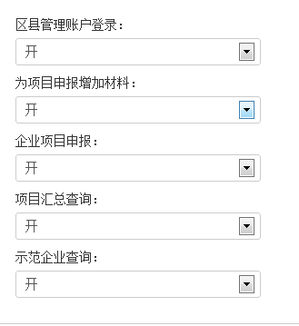

十三、功能开关
修改完成后点击下方的确定按钮，将更新系统权限信息。即时生效

Slide 27
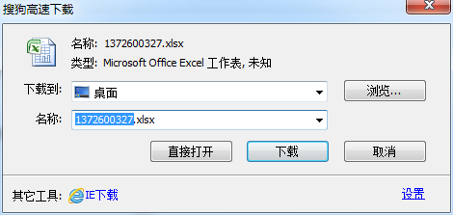
十四、日志文件下载
点击左侧的<日志文件查看导出>，将提示下载
这是一个记录有所有用户操作信息的excel文件。

Slide 28
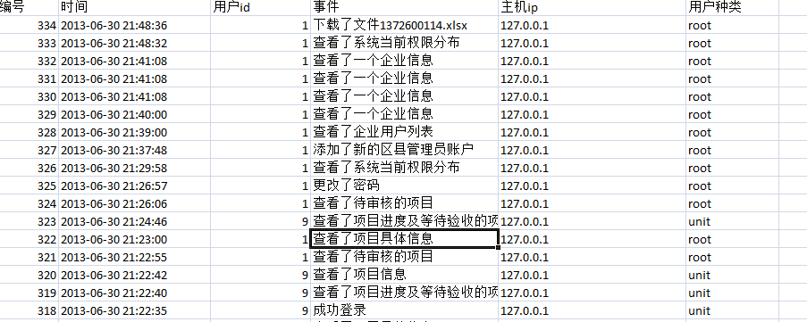
日志文件中记录有事件编号、操作时间、用户ID、用户种类、主机IP以及具体的事件。

Slide 29
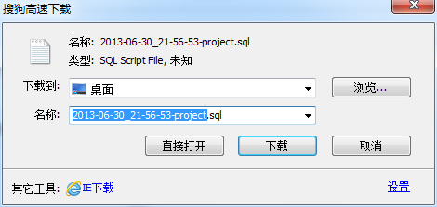
十五、备份数据库
点击左侧的<备份数据库>，将提示下载文件
文件名为日期_时间_数据库名.sql的文件。
该文件存有系统所有信息，请勿扩散。主要用于系统故障恢复。

Slide 30
十六、结束语
感谢您的时间，再见！

